Slide 1
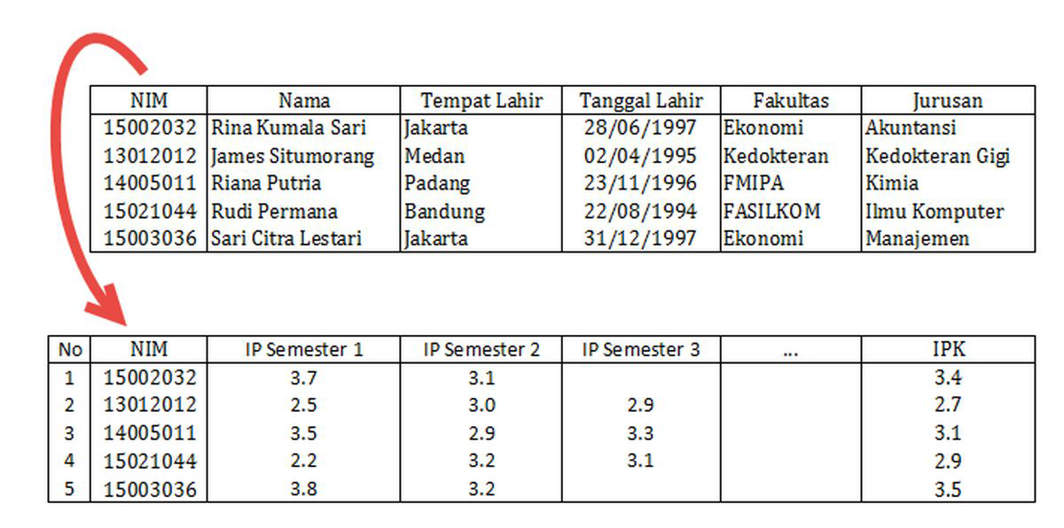
RELATIONAL DATABASE

Slide 2
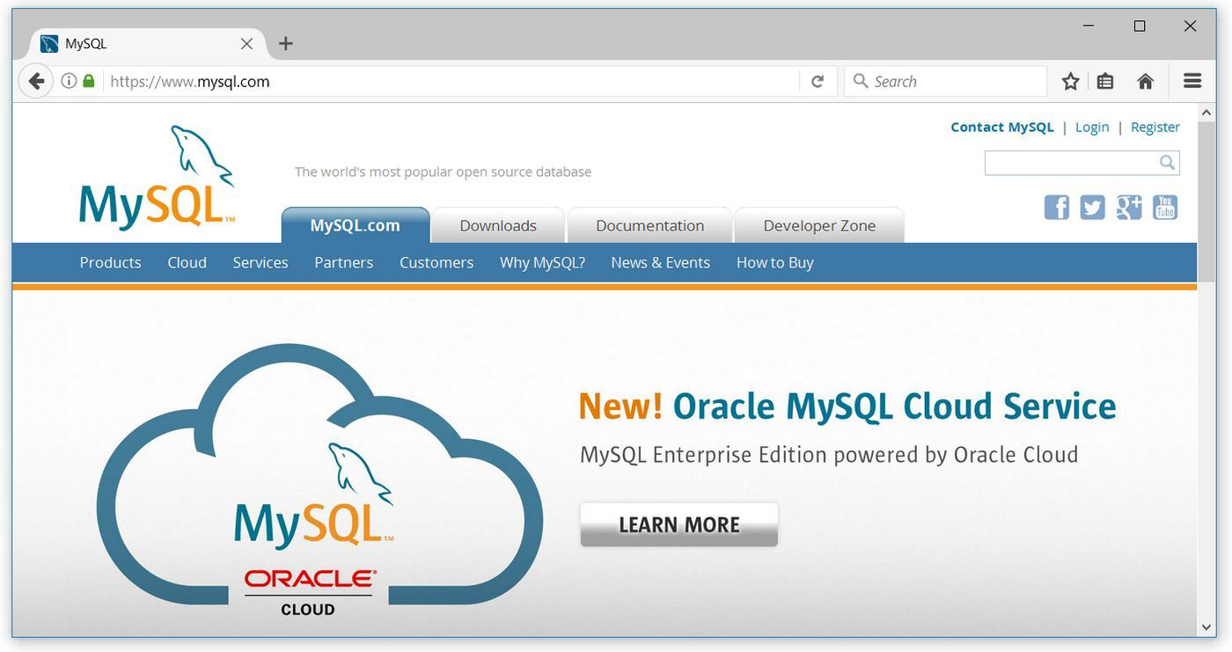
RELATIONAL DATABASE

Slide 3
RELATIONAL DATABASE
Bagi web developer, kalau bicara database kemungkinan besar akan membicarakan MySQL. Kenapa harus MySQL? Bagaimana dengan aplikasi database lain? Jawaban singkatnya, MySQL merupakan RDBMS yang gratis dan mudah digunakan (user friendly).
MySQL juga bukan satu-satunya RDBMS, list lengkapnya ada di wikipedia6. Diantaranya adalah: Oracle, Sybase, Microsoft Access, Microsoft SQL Server, PostgreSQL dan juga MariaDB. MySQL bersifat gratis dan open source. Artinya setiap orang boleh menggunakan dan mengembangkan
aplikasi ini. MySQL di support oleh ribuan programmer dari seluruh dunia, dan merupakan sebuah aplikasi RDBMS yang lengkap, cepat, dan reliabel. Berikut beberapa keunggulan MySQL dibandingkan dengan RDBMS lain:

Slide 4
RELATIONAL DATABASE
Speed
“MySQL memiliki performa terbaik secara keseluruhan. Skalabilitas MySQL menyamai Oracle … MySQL mempunyai nilai output yang paling tinggi, bahkan melebihi nilai yang dihasilkan oleh Oracle.”
Reliability
Biasanya sesuatu yang gratis susah diandalkan, bahkan banyak bug dan sering hang. Tidak demikian dengan MySQL. Karena sifatnya yang open source, setiap orang dapat berkontribusi
memeriksa bug dan melakukan test case untuk berbagai skenario. MySQL bisa digunakan untuk sistem 24 jam online, multi-user dan data ratusan GB.

Slide 5
RELATIONAL DATABASE
Skalability
MySQL dapat memproses data yang sangat besar dan kompleks tanpa ada penurunan performa yang berarti, juga mendukung sistem multi-prosesor. MySQL dipakai oleh perusahaan-perusahaan besar di dunia, seperti Epson, New York Times, Wikipedia, Google, Facebook, bahkan NASA.
User Friendly
Instalasi dan mempelajari MySQL cukup mudah. Download aplikasi MySQL dan install, kita bisa menggunakan MySQL dalam waktu kurang dari 5 menit. Namun MySQL juga menyediakan berbagai konfigurasi lanjutan jika diperlukan.

Slide 6
RELATIONAL DATABASE
Portability and Standard Compliance
Database MySQL dapat dengan mudah berpindah dari satu sistem ke sistem lainnya. Misalkan
dari sistem Windows ke Linux. Aplikasi MySQL juga dapat berjalan di hampir semua sistem operasi modern, mulai dari Linux, Unix, BSD, Mac OS, hingga Windows.
Multiuser Support
Dengan menerapkan arsitektur client-server. Ribuan pengguna dapat mengakses database MySQL dalam waktu yang bersamaan.
Internationalization
Atau dalam bahasa sederhananya, mendukung beragam bahasa. Dengan dukungan penuh terhadap unicode, maka aksara non-latin seperti jepang, cina, dan korea bisa digunakan di dalam MySQL.

Slide 7
RELATIONAL DATABASE
Wide Application Support
Biasanya database RDBMS tidak dipakai sendirian, tapi “ditemani” dengan aplikasi atau bahasa pemrograman. Bahasa pemrograman ini digunakan untuk membuat interface (tampilan visual dari database). Terdapat beragam bahasa pemrograman yang bisa digunakan untuk berkomunikasi dengan MySQL, seperti C, C++, C#, Java, Delphi, Visual Basic, Perl Python dan PHP. Kesemua itu di dukung oleh API (Application Programming Interface) oleh MySQL.
Open Source Code
Kitapun bisa (jika mampu dan mengerti), mengembangkan MySQL dengan mempelajari kode
programnya. MySQL di kembangkan dengan bahasa C and C++. Bahkan sudah terdapat berbagai variasi rasa RDBMS baru yang dikembangkan dari code MySQL, diantaranya: Drizzle, MariaDB, Percona Server dan OurDelta.

Slide 8
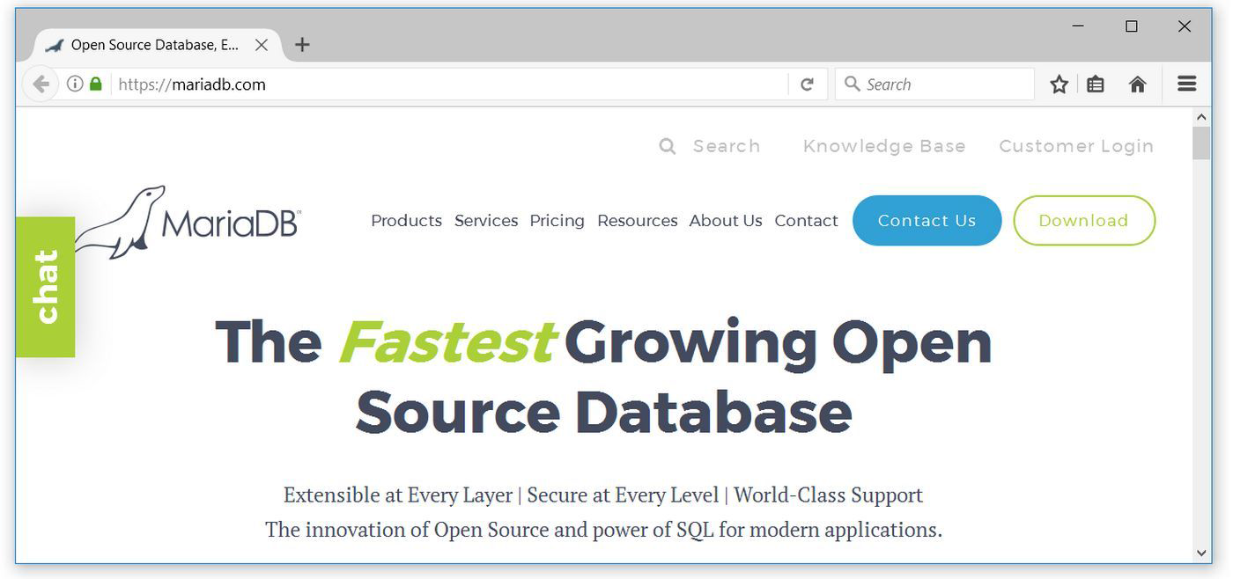
MySQL atau MariaDB?

